Slide 1
GESI
GENDER EQUALITY DAN
INKLUSI SOSIAL
PDT. HERLINA RATU KENYA, MAPT - PERUATI SUMBA

Slide 2
Curah Pendapat
Siapa melakukan apa dalam keluarga (Suami, istri, anak):
Kerja di kebun
masak
Menyapu
Membersihkan
Mencuci
Nonton
Ngobrol
Ibadah
Rapat

Slide 3
2. Siapa yang lebih banyak kerja?
Perempuan atau laki-laki?
kerja dari jam berapa sampai jam berapa?
3. Kalau ada uang siapa yang pegang? (suami/istri)
4. Uang yang dipegang laki-laki untuk beli apa/yang dipegang perempuan untuk beli apa?
Bahan makanan
Biaya sekolah
kebutuhan pribadi
Biaya Kesehatan

Slide 4
5. Akses : Kalau ada sapi a.n siapa?
Kalau ada tanah/rumah a.n siapa?
Kalau ada kendaraan a.n siapa?
Kalau ada uang kasih sekolah anak, perempuan atau laki-laki yang disekolahkan?

Slide 5
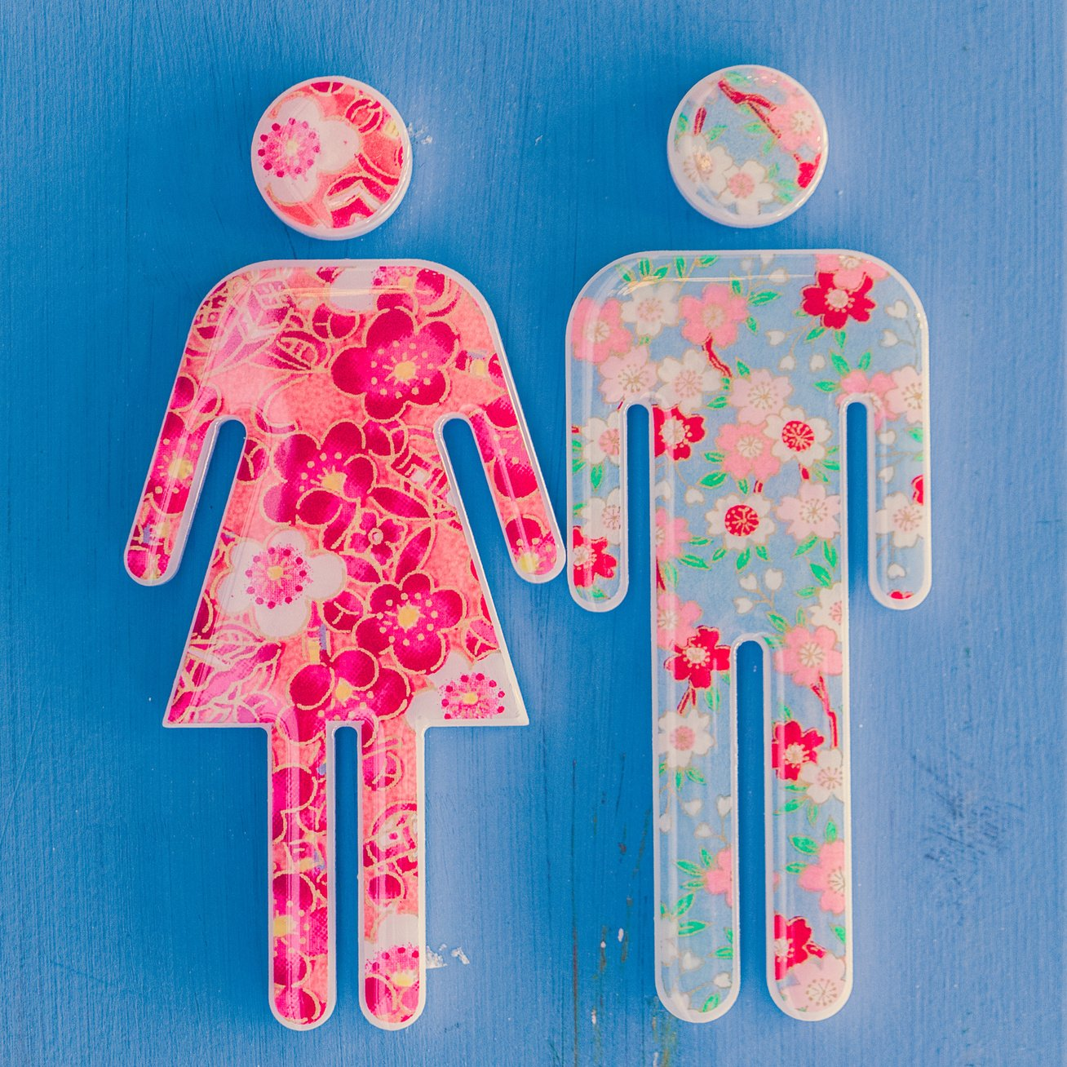
GENDER :
Manusia dibedakan berdasarkan jenis kelamin
PEREMPUAN DAN LAKI-LAKI

Slide 6
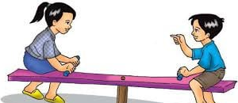
ADIL : SETARA - SEDERAJAT

Slide 7
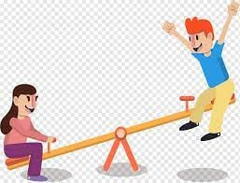
Tetapi dalam kenyataannya justru terjadi seperti ini
TIDAK SETARA

Slide 8
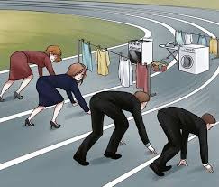
APA SEBABNYA?
cara berpikir yang diwariskan kepada kita atau yang kita warisi : PATRIARKHI
Cara berpikir ini terjadi dimana saja

Slide 9
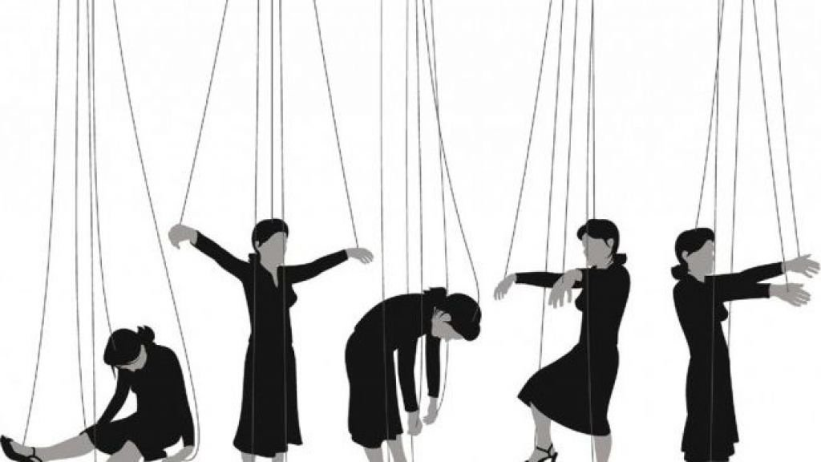
Suatu sistem sosial dimana laki-laki yang berkuasa atau yang dipandang sebagai yang utama

Slide 10
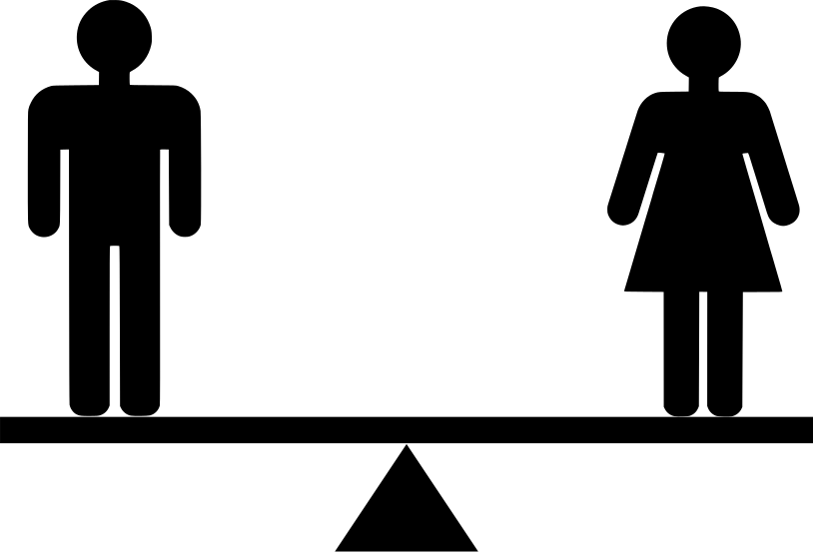
KEADILAN GENDER :
SETARA BAIK LAKI-LAKI MAUPUN PEREMPUAN

Slide 11
AKIBATNYA:
Perempuan atau yang lebih lemah dipandang sebagai objek dan yang lebih kuat dipandang sebagai subjek

Slide 12
APA YANG HARUS DILAKUKAN?
CARA BERPIKIR - KESADARAN BAHWA KITA SETARA. Apakah ada dasar hukum bahwa kita setara? Ada!
- UUD 1945
- UU no 7 1984 tentang ratifikasi UU Internasional mengenai penghapusan segala bentuk diskriminasi terhadap perempuan
- Impres no 9 tahun 2000 tentang PUG dalam pembangunan nasional.

Slide 13
- Perpres RI No 53 Tahun 2021 Tentang Rencana Aksi Nasional Hak Asasi Manusia Tahun 2021 - 2025
- Pelibatan (Partisipasi)
- Aksebilitas (Kesempatan)
- Dukungan

Slide 14
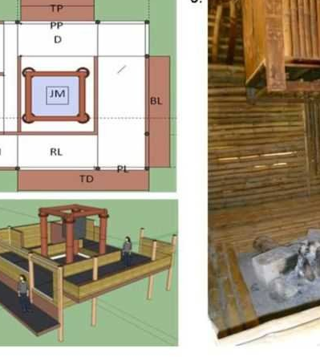
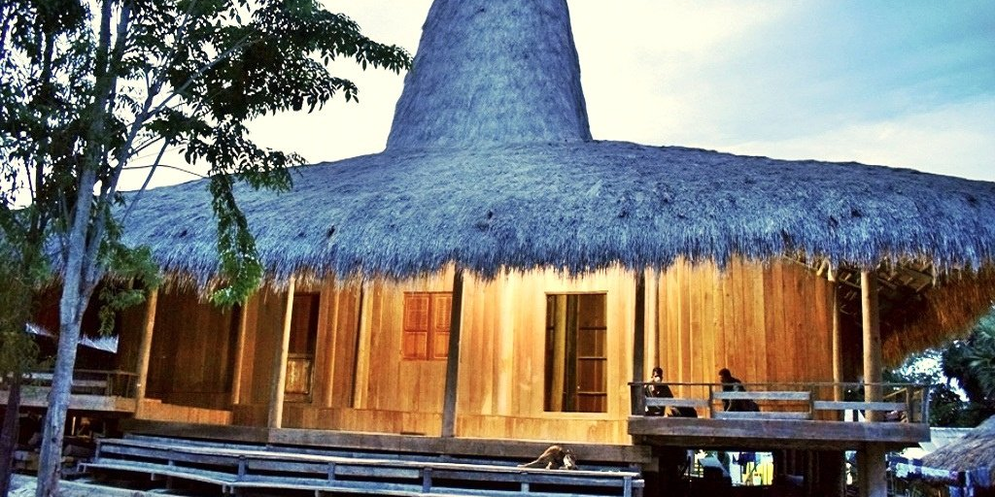
INKLUSI SOSIAL

Slide 15
Kamar-kamar:
Gender : Perempuan dan laki-laki
Agama/Penghayat
Manusia dan ciptaan lain
orang dengan kebutuhan khusus : Disabilitas juga Lansia dan kategori usia
budaya/suku
Pekerjaan : Petani, ASN, pedagang, dstnya
ALAM SEMESTA
Jadi Inklusi Sosial adalah : semua individu atau kelompok masyarakat punya kesempatan yang sama untuk berpartisipasi dalam semua proses pengambilan keputusan atau semua kegiatan pembangunan
Setelah mengkaji, PERUATI memberi tawaran istilah dengan cakupan yang lebih luas, yakni Inklusi Semesta dibandingkan dengan inklusi sosial yang cakupannya hanya pada kepentingan manusia.

Slide 16
Perspektif GESI/GESA dalam RENCANA dan ANGGARAN DAERAH/DESA
PERSPEKTIF/KESADARAN - PELIBATAN - AKSES & DUKUNGAN (Regulasi dan Anggaran
PERENCANAAN : MusrembangDes - MusrembangCam - MusrembangKab

Slide 17
Terima kasih

